Slide 1

MÓDULO 03 · JAVASCRIPT
JavaScript do Carrinho
Delegação de eventos, arrays e integração com WhatsApp

Slide 2
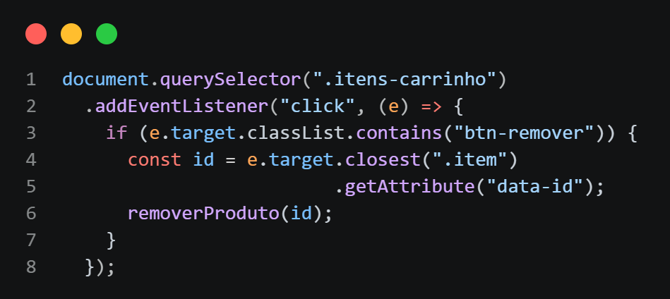
Delegação de Eventos
Os botões de excluir são criados dinamicamente — eles não existem quando a página carrega, então um querySelectorAll não os encontraria. A solução é adicionar o ouvinte no container pai, que sempre existe. O clique "borbulha" até ele; e.target identifica exatamente onde o clique aconteceu.
e.target
Elemento exato onde o clique aconteceu
classList.contains()
Confirma se o clique foi no botão correto
closest()
Sobe na árvore HTML até encontrar o ancestral com o seletor

Slide 3
O cérebro da página
verificarCarrinhoVazio é chamada toda vez que a página carrega ou que o usuário faz uma alteração. Ela lê o localStorage, confere se há itens e decide o que mostrar — escondendo a seção que não deve aparecer via classList e chamando carregarCarrinho quando há produtos. Antes de redesenhar, limparTela garante que os itens anteriores não se dupliquem.
Controle
localStorage.getItem() → Recupera o carrinho; "[]" como fallback se não existir
.length === 0 → Verifica se o array está vazio
classList.add("oculto") → Esconde a seção que não deve aparecer
limparTela() → Limpa o HTML anterior antes de redesenhar os itens

Slide 4
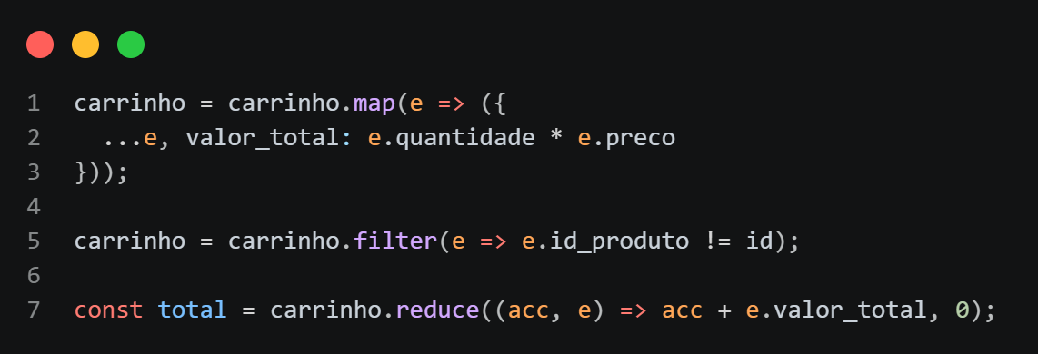
Map, Filter e Reduce
Três métodos para transformar, filtrar e totalizar arrays em uma linha. O map busca os detalhes completos de cada ID no catálogo e devolve um objeto mesclado com o spread operator (...produto). O filter remove um item sem mutar o original. O reduce acumula o total da compra percorrendo o array uma única vez.
map()
Percorre o array e retorna um novo array transformado
filter()
Retorna novo array apenas com os itens que passam na condição
reduce()
Reduz o array a um único valor usando um acumulador

Slide 5
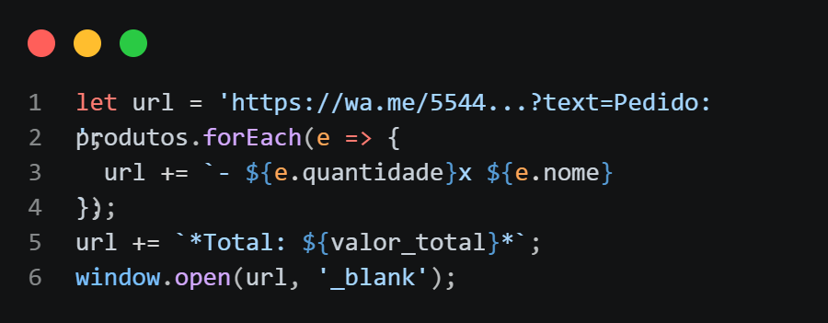
Integração com WhatsApp
A API wa.me recebe o número e o texto da mensagem como parâmetros na URL. Como URLs não aceitam espaços ou quebras de linha, usamos URL Encoding: %20 representa espaço e %0A representa Enter. O forEach constrói a mensagem concatenando cada item na URL.
%20
Espaço em branco codificado para uso em URLs
%0A
Quebra de linha (Enter) codificada para uso em URLs
window.open()
Abre a URL em uma nova guia do navegador

Slide 6
Conclusão
Delegação de Eventos
e.target e closest()
✓
✓
ouvinte no pai captura eventos de filhos criados dinamicamente
identificam o elemento clicado e navegam até o item pai
map()
filter() e reduce()
✓
✓
transforma cada item do array mesclando dados do carrinho e do catálogo
removem um item e totalizam o carrinho em uma linha cada
verificarCarrinhoVazio
URL Encoding
✓
✓
função central que sincroniza localStorage com a interface
%20 e %0A codificam espaços e quebras de linha para integração externa

